Slide 1

輔仁大學110年
教育部數位學伴計畫
日期:2021.04.13(二)
教學科目:國一程式設計
教學單元:html基礎網頁美化
教學者:林鈺惠(輔仁大學)
圖片引用自網路公開下載圖片，僅做為公益教學用，不為營利販售用途

Slide 2

上課公約
小學伴須遵守以下公約
大學伴須遵守以下公約
1.上課準時並且專心聆聽
2.有問題可以隨時發問
3.上課不玩手機不搗蛋不說髒話
4.上課不亂塗鴉影響進度
5.下課好好休息
6.大學伴備課很辛苦,不可以頂嘴
7多分享學校生活
8.大學伴可隨時增加公約項目
1.上課認真講解
2. 督促德威認真學習
3.上課不玩手機不搗蛋不說髒話
4.德威上課很辛苦,準時下課
5.每周一20:00前上傳教材
6.有耐心解決德威的問題
7.無故不可請假,遲到,早退
十週的共同約定:每次上課前快速朗誦一遍,課堂中違規者懲罰再朗誦一遍
圖片引用自網路公開下載圖片，僅做為公益教學用，不為營利販售用途

Slide 3
今日目標
繼續上週未完成課程
上週課程複習
2
1
4
指導小學伴實作
3
語法小測驗
圖片引用自網路公開下載圖片，僅做為公益教學用，不為營利販售用途

Slide 4
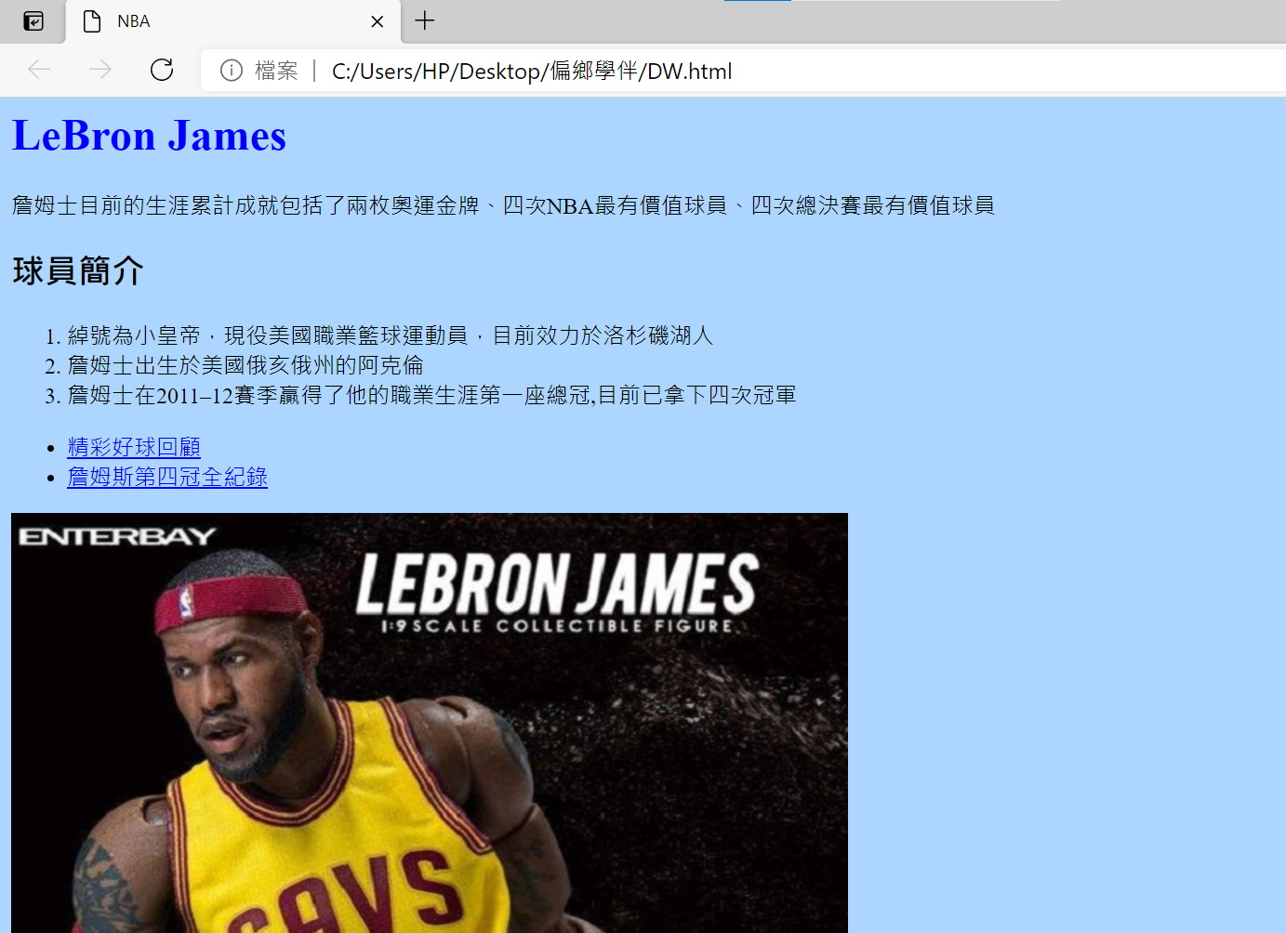
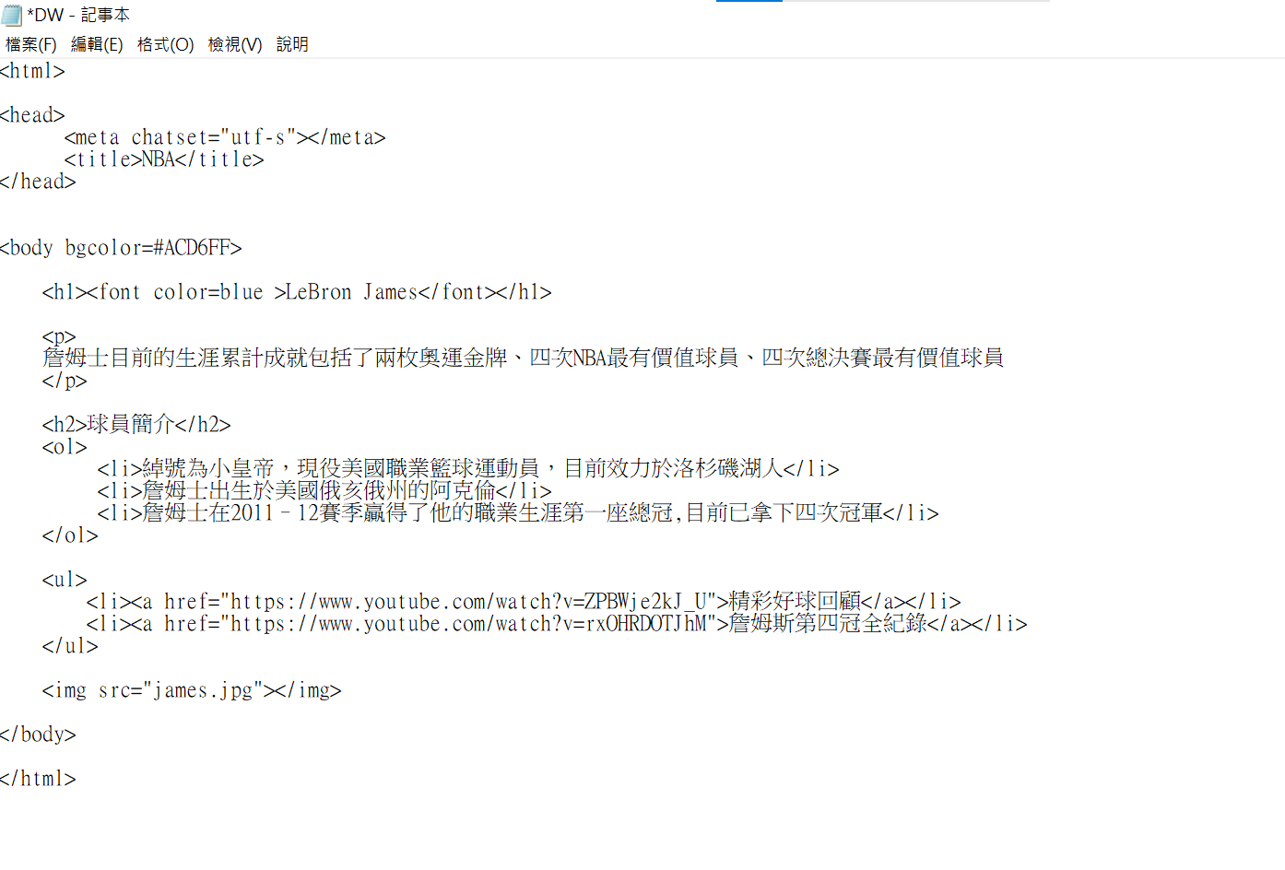
今日課程目標成果
自己設計
LeBron James的介紹網站
圖片引用自網路公開下載圖片，僅做為公益教學用，不為營利販售用途

Slide 5
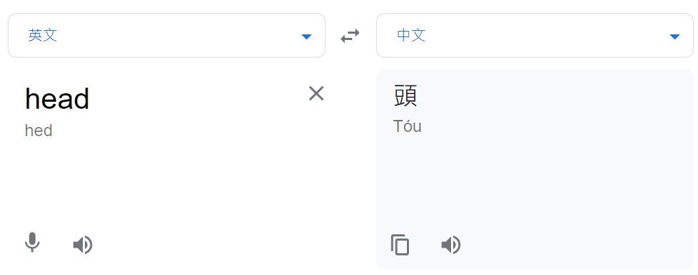
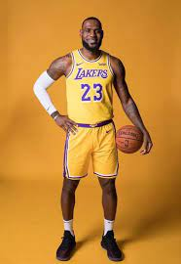
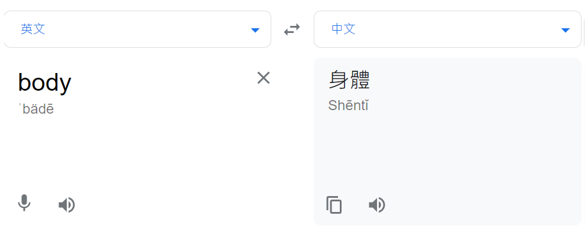
上週基礎Html語法複習
請指出詹姆斯
head & body的位置!
圖片引用自網路公開下載圖片，僅做為公益教學用，不為營利販售用途

Slide 6

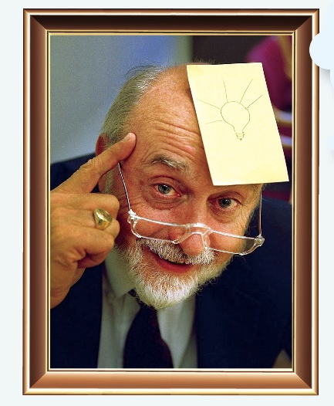
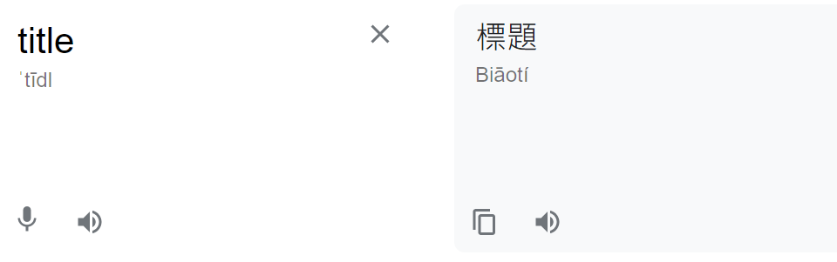

上週基礎Html語法複習
<html>
告訴電腦我的網頁開始了!
</html>
告訴電腦我的網頁結束了!
head家族:
<head></head>
內容物代表網頁的描述,使用者是看不到的
<title>
<title></title>
代表網頁的標題
<meta chatset="utf-s"></meta>
確保中文內容不會產生亂碼
<body></body>
真正會顯示在主畫面中的東西
圖片引用自網路公開下載圖片，僅做為公益教學用，不為營利販售用途

Slide 7
上週基礎Html語法複習
body家族
<body></body>
真正會顯示在主畫面中的東西
<h1></h1>
加入標題
<img src=“圖片名稱.jpg"></img>
加入喜歡的照片
<p></p>
網頁內文
圖片引用自網路公開下載圖片，僅做為公益教學用，不為營利販售用途

Slide 8
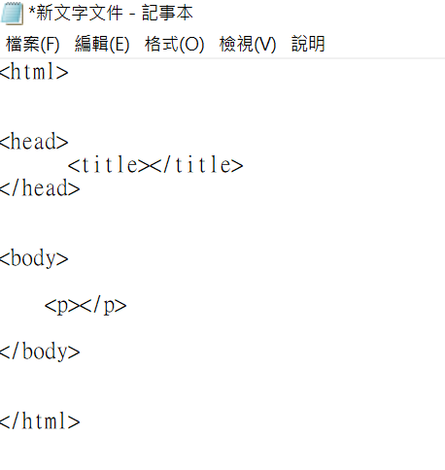
上週基礎Html語法複習
請簡單解說右圖中
的基本語法
圖片引用自網路公開下載圖片，僅做為公益教學用，不為營利販售用途

Slide 9
html基礎網頁美化(清單設計語法)
body家族
<ol>
<li>項目名稱</li>
<li>項目名稱</li>
</ol>
分項列點(數字)
<ul>
<li>項目名稱</li>
<li>項目名稱</li>
</ul>
分項列點(圓圈)
<li>的小寶寶
<li><a href=“連結網址”>項目名稱</a></li>
點擊可連結網址
圖片引用自網路公開下載圖片，僅做為公益教學用，不為營利販售用途

Slide 10
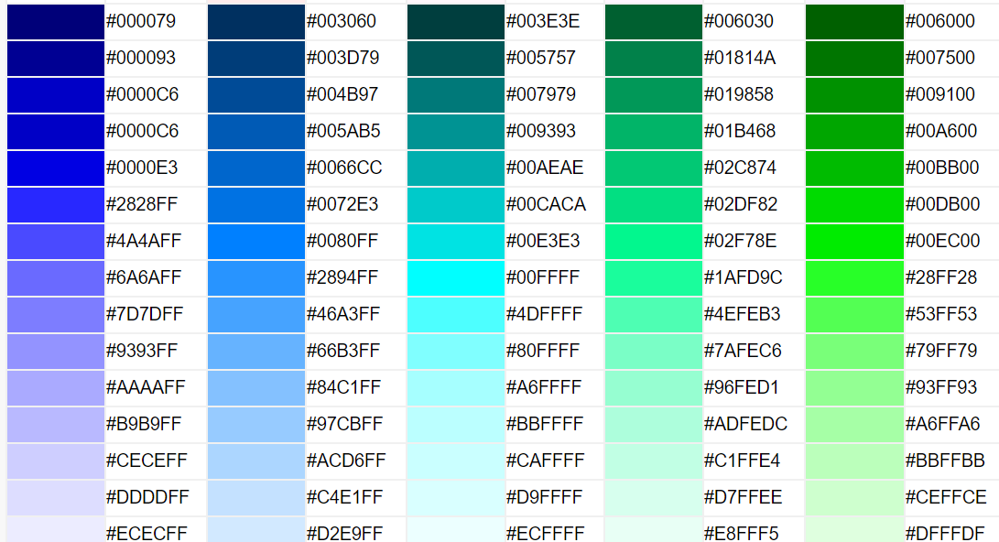
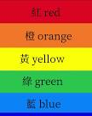
html基礎網頁美化(色碼表)
<body bgcolor=#ACD6FF></body>
更改網頁的背景顏色
<font color=blue ></font>
更改文字顏色
圖片引用自網路公開下載圖片，僅做為公益教學用，不為營利販售用途

Slide 11
網頁設計的基本語法(成果展示)

Slide 12
語法小測驗
第一題(問答)
第二題(選擇)
第三題(問答)
想要更改網頁背景名稱
應該要使用甚麼語法?
<body color=red></body>
(B) <font color=red ></font>
(C) <body bgcolor=red></body>
請德威修改以下錯誤
(1) <a> href=“連結網址”</a>
(2) <img src=“圖片名稱.jpg">
(3) <h1>標題名稱</h3>
請說出分項列點的語法,
<ol>和<ul>的差別?
圖片引用自網路公開下載圖片，僅做為公益教學用，不為營利販售用途

Slide 13
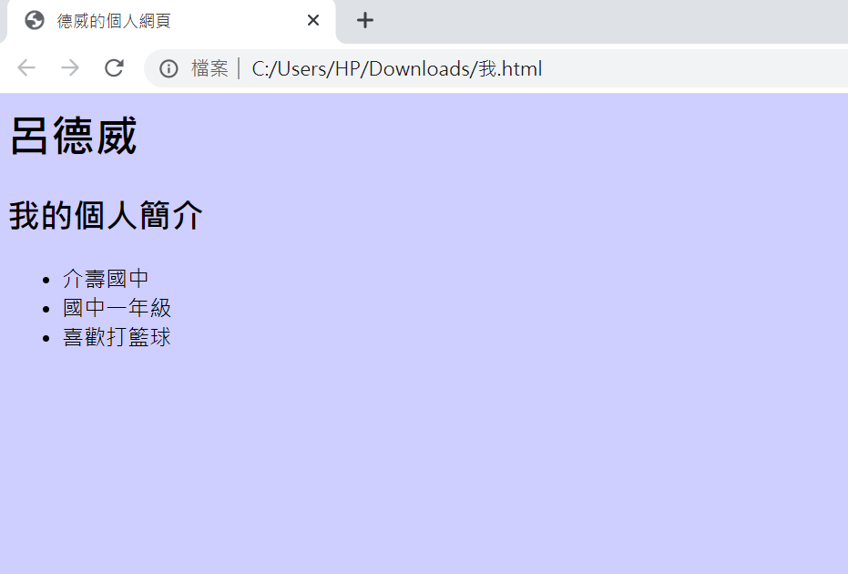
成果小測驗
換德威了!
圖片引用自網路公開下載圖片，僅做為公益教學用，不為營利販售用途

Slide 14
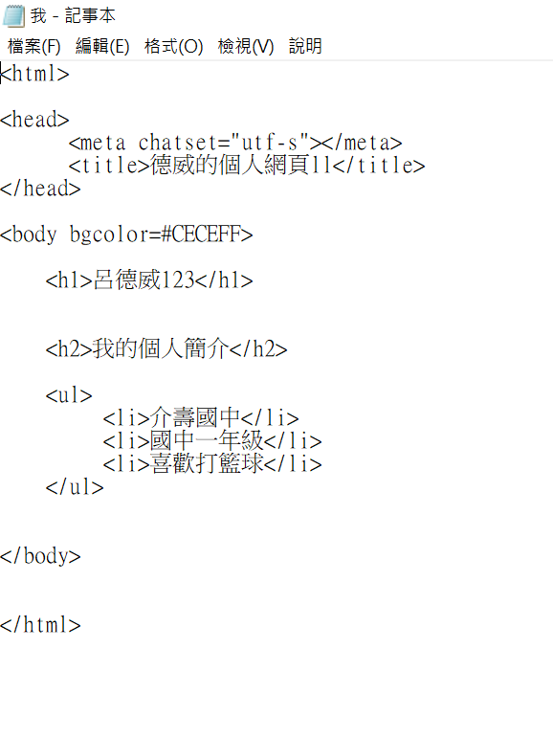
成果小測驗
正解!
圖片引用自網路公開下載圖片，僅做為公益教學用，不為營利販售用途

Slide 15
輔仁大學110年
教育部數位學伴計畫
下課了!下週二見!
圖片引用自網路公開下載圖片，僅做為公益教學用，不為營利販售用途

Slide 16
資料來源
https://www.youtube.com/watch?v=ZPBWje2kJ_U (LeBron James精彩好球回顧)
2. https://www.youtube.com/watch?v=rxOHRDOTJhM (詹姆斯第四冠全記錄)
3. https://zh.wikipedia.org/wiki/%E5%8B%92%E5%B8%83%E6%9C%97%C2%B7%E8%A9%B9%E5%A7%86%E6%96%AF (詹姆士維基百科)
4. https://scitechvista.nat.gov.tw/c/sTHa.htm (頭上有標籤的博士圖)
5. https://www.ifreesite.com/color/ (色碼表)
6. https://www.google.com/url?sa=i&url=https%3A%2F%2Fj.17qq.com%2Farticle%2Fohmdpnmlv.html&psig=AOvVaw3VnrSYF-jrIxniC5n0OkGH&ust=1618109090202000&source=images&cd=vfe&ved=0CAIQjRxqFwoTCPjnyKXU8u8CFQAAAAAdAAAAABAO (詹姆斯全身圖)
7. https://www.google.com/url?sa=i&url=https%3A%2F%2Fwww.youtube.com%2Fwatch%3Fv%3DuQoBUmpjyLU&psig=AOvVaw216BI2RGYzji8K22hUsK3q&ust=1618110661641000&source=images&cd=vfe&ved=0CAIQjRxqFwoTCPC8_JDa8u8CFQAAAAAdAAAAABAD (英文顏色對照表)
圖片引用自網路公開下載圖片，僅做為公益教學用，不為營利販售用途

